Slide 1


Розділ 7. Числа. Дії з числами.
Математика
Сьогодні
Урок
№52
Ланцюжок простих задач на повторення

Slide 2
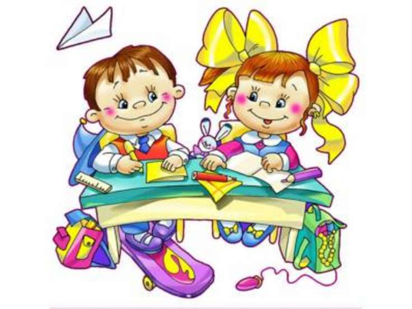
Сьогодні
Організація класу
04.06.2021
Сіли рівно, озирнулись,
Один одному всміхнулись.
Якщо добре працювати –
Вийдуть гарні результати.
Тож не гаємо ми час,
Бо знання чекають нас!

Slide 3




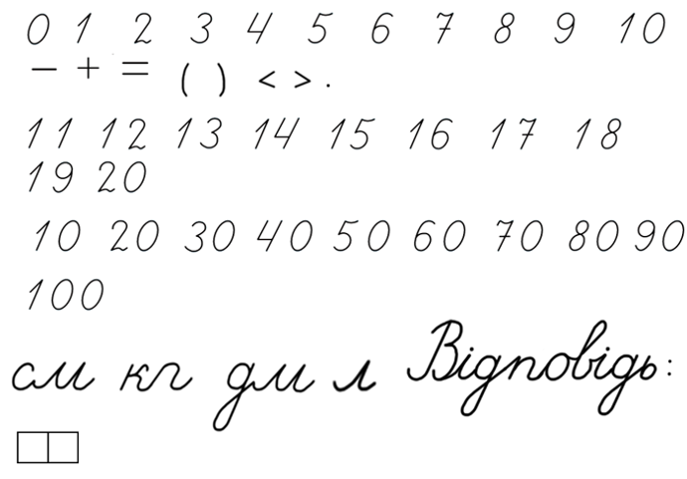
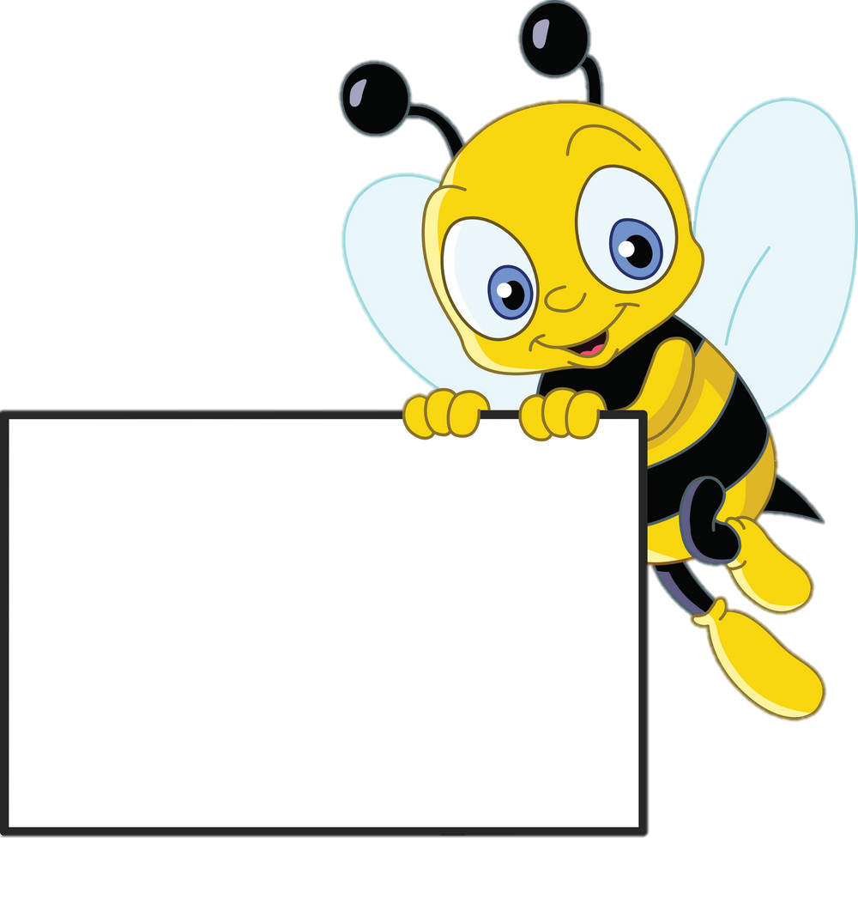

Сьогодні
04.06.2021
Гра «Бджілка»
6
8
2 +6
10
4

Slide 4

Сьогодні
04.06.2021
Гра «Бджілка»
16
12
7+7
10
14

Slide 5
Сьогодні
04.06.2021
Гра «Бджілка»
16
12
2+8
10
14

Slide 6
Сьогодні
04.06.2021
Гра «Бджілка»
16
12
2+10
10
14

Slide 7
Сьогодні
04.06.2021
Гра «Бджілка»
16
12
9+7
10
14

Slide 8
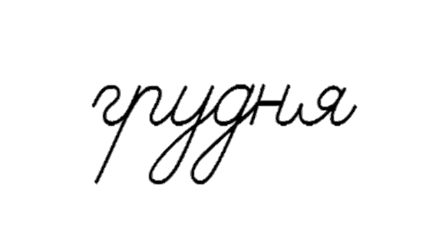



Сьогодні
04.06.2021
Каліграфічна хвилинка
Записати парні числа першого та другого десятка.

Slide 9
Сьогодні
04.06.2021
Каліграфічна хвилинка

Slide 10
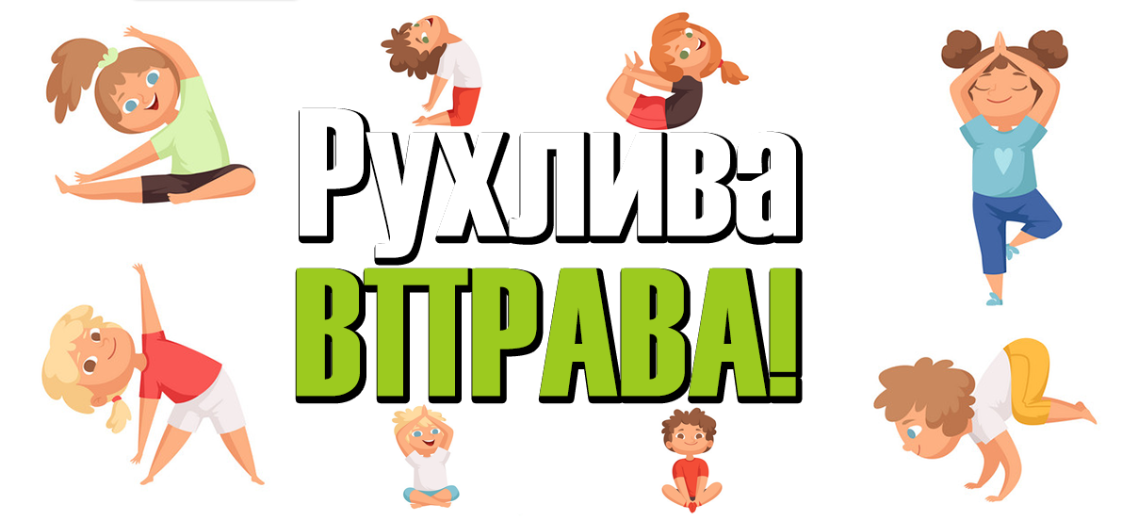
Сьогодні
Рухлива вправа
04.06.2021

Slide 11

Сьогодні
04.06.2021
Робота з підручником
з математики
Ольга Гісь, Ірина Філяк
с. 110
04.06.2021

Slide 12
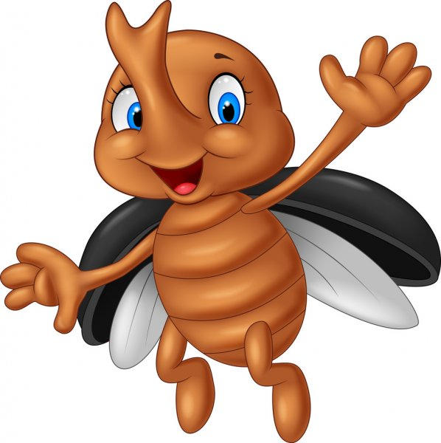
Сьогодні
Розв'яжи задачу.
04.06.2021
Жук-олень організовує вечірку, йому допомагають
5 жуків-носорогів і 9 жуків-довгоносиків. Скільки всього жуків організовують вечірку?
Підручник
завдання
1
(ж.)
15 жуків організовують вечірку.
Підручник
Сторінка
110

Slide 13
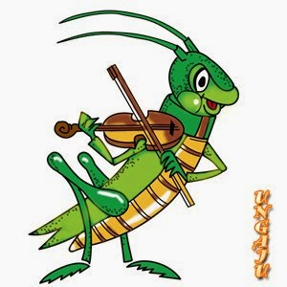
Сьогодні
Розв'яжи задачу.
04.06.2021
Запрошено відомий хор «До-ре-мі-фа-сольки», у якому співає 16 цвіркунів, а цикад — на 13 більше. Скільки цикад співає у хорі?
Підручник
завдання
2
(ц.)
29 цикад співає у хорі.
Підручник
Сторінка
110

Slide 14
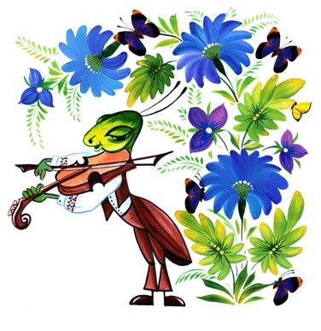
Сьогодні
Розв'яжи задачу.
04.06.2021
Першими на лісову вечірку прилетіли 27 нічних метеликів і 42 світлячки.
Скільки комах прилетіли на вечірку
першими?
Підручник
завдання
3
(к.)
69 комах прилетіли на вечірку першими.
Підручник
Сторінка
111

Slide 15
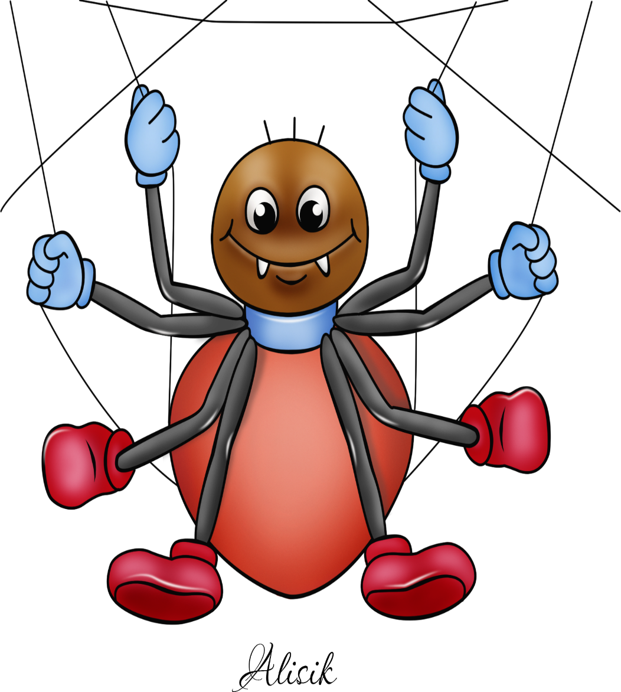
Сьогодні
Розв'яжи задачу.
04.06.2021
Наступним прибув оркестр. У ньому 11 павучків. 3 павучки
грають на скрипках, а решта — на цимбалах. Скільки павучків
грають на цимбалах?
Підручник
завдання
4
Підручник
Сторінка
111

Slide 16

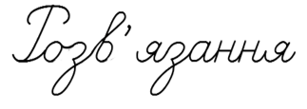
Сьогодні
04.06.2021
Розв'язання
Всього – 11 павучків
Скрипалі – 3 павучка
Цимбалісти - ?
(п.)
8 павучків грають на цімбалах.

Slide 17
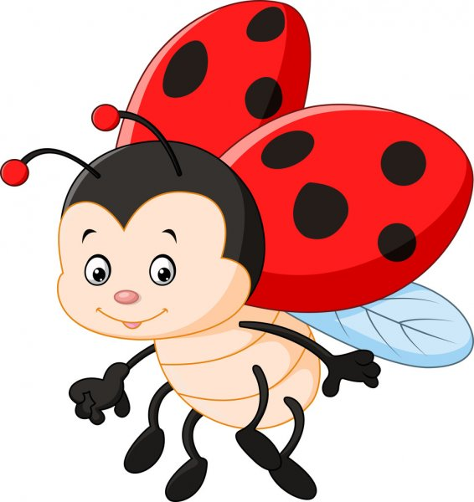
Сьогодні
Розв'яжи задачу.
04.06.2021
На вечірці було 13 сонечок: кілька з них сиділи на ромашці і пили чай, а 9 сонечок літали над волошками. Скільки
сонечок пили чай на ромашці?
Підручник
завдання
5
(с.)
на ромашці пили чай 4 сонечка.
Підручник
Сторінка
111

Slide 18

Сьогодні
Розв'яжи задачу.
04.06.2021
Жовтий та білий метелики рахують крапочки на своїх крильцях. У жовтого метелика 8 крапочок,
а в білого — 12. На скільки більше
крапочок у білого метелика, ніж у жовтого?
Підручник
завдання
6
Підручник
Сторінка
112

Slide 19

Сьогодні
04.06.2021
Розв'язання
Жовтий – 8 кр.
Білий – 12 кр, на ? більше
(кр.)
на 4 крапочки більше.

Slide 20
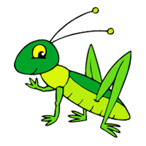
Сьогодні
Розв'яжи задачу.
04.06.2021
Коники-стрибунці розважали гостей стрибками наввипередки. Після виступу 14 коників пострибали у справах,
а 32 коники залишилися на вечірці. Скільки коників-стрибунців розважали гостей?
Підручник
завдання
7
(к.)
46 коників розважали гостей.
Підручник
Сторінка
111

Slide 21
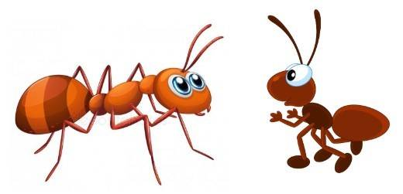
Сьогодні
Розв'яжи задачу.
04.06.2021
Лавки довкола майданчика для танців розставляли працьовиті мурахи: чорних мурах — 14, а червоних — на 6 менше. Скільки червоних мурах трудилося на майданчику?
Підручник
завдання
8
Підручник
Сторінка
112

Slide 22
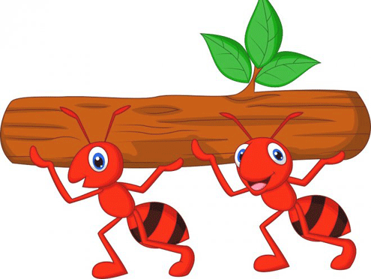
Сьогодні
04.06.2021
Розв'язання
Чорні – 14 мурах
Червоні - ?, на 6 мурах менше.
(м.)
8 червоних мурах трудилося на майданчику.

Slide 23
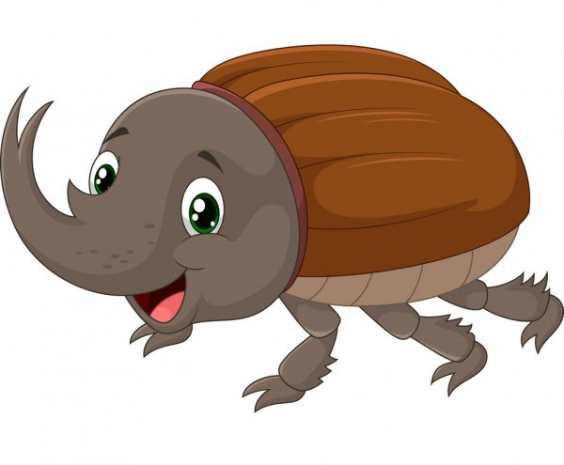
Сьогодні
Розв'яжи задачу.
04.06.2021
На вечірку також завітала сила-силенна жуків-довгоносиків. Їх було менше сотні, але більше, ніж 96. Усі вони прийшли парами.
Скільки жуків-довгоносиків на вечірці?
Підручник
завдання
9
Підручник
Сторінка
111

Slide 24
Сьогодні
Міркуємо так.
04.06.2021
Якщо жуків-довгоносиків було менше сотні, але більше, ніж 96, то їх могло бути
97,98,99
Якщо усі вони прийшли парами,
Підручник
завдання
9
Відповідь: на вечірці 98 жуків-довгоносиків.
Підручник
Сторінка
111

Slide 25
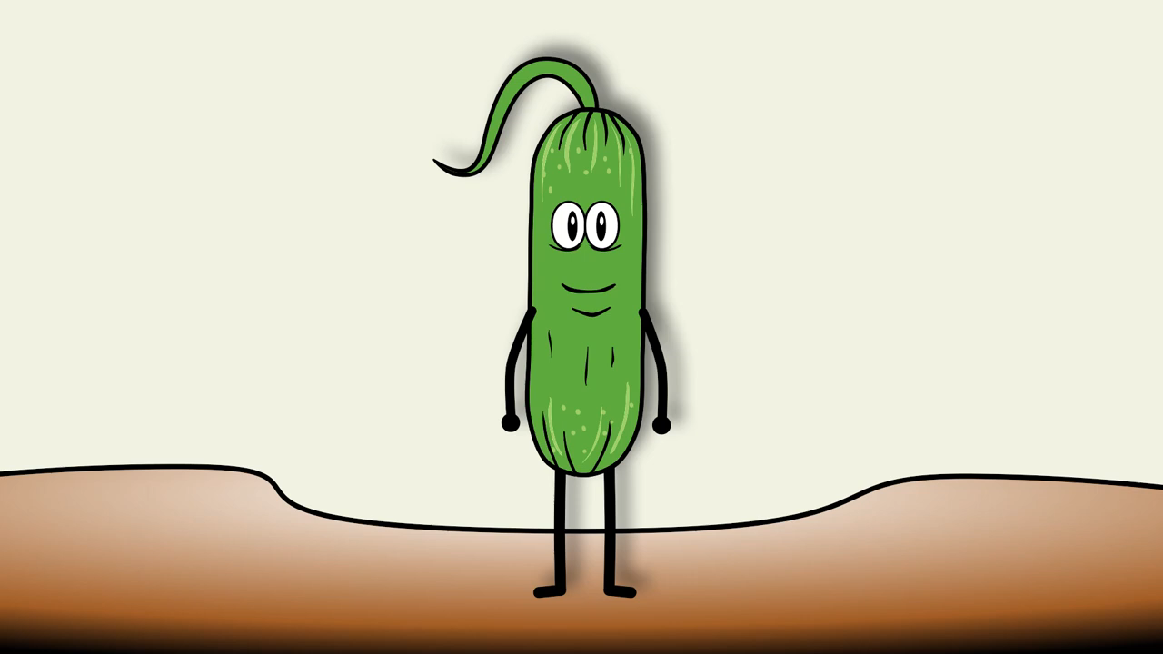
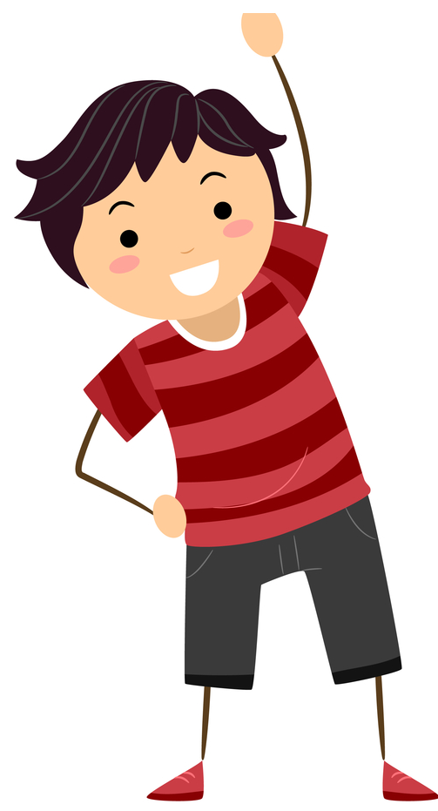
Сьогодні
04.06.2021
Фізкультхвилинка
Взято з каналу «Creative Teacher» - https://www.youtube.com/channel/UCUWpvLEcrLrkA69qf5IDHIg

Slide 26
Сьогодні
04.06.2021
Робота з зошитом
з математики
Ольга Гісь, Ірина Філяк
с. 51
04.06.2021

Slide 27
Сьогодні
Розв'яжи ланцюжок прикладів.
04.06.2021
8+7= -9= +7= -8= +7= -6=6
15
6
13
5
12
12-4= +8= -9= +7= -6= +9=17
Зошит
завдання
1
8
16
7
14
8
Сторінка
51

Slide 28

Сьогодні
Допиши цифри.
04.06.2021
38>3 | 74<7 | 67> 7 | 42< 2 | 29< 0
50> 9 | 45< 2 | 85> 7 | 6>35 | 7 <72
7< 6 | 2> 3 | 4 <5 | 6 > 7 | 8>9
1
5
1
5
3
1
5
1
4
1
Зошит
завдання
2
1
2
2
1
1
1
1
1
9
1
Сторінка
51

Slide 29

Сьогодні
Розглянь фігури і доповни речення.
04.06.2021
Перша фігура має сторін і прямі кути.
Друга фігура має сторін і прямі кути.
6
4
8
2
2) Скопіюй ці фігури.
Зошит
завдання
3
Сторінка
52

Slide 30
Сьогодні
«Знайди число»
04.06.2021
Знайди в таблиці й обведи пару цифр, що утворюють:
Парне число, що є більше ніж 45, але менше, ніж 50. Дивись зразок;
Найбільше можливе число третього десятка;
5
2
0
4
7
6
1
8
3
Зошит
завдання
4
Сторінка
52

Slide 31
Сьогодні
«Знайди число»
04.06.2021
2) Знайди в таблиці й обведи пару цифр, що утворюють:
Найбільше можливе двоцифрове число;
Найменше можливе число сьомого десятка.
3
9
4
5
7
6
8
2
1
Зошит
завдання
4
Сторінка
52

Slide 32
Сьогодні
«Знайди число»
04.06.2021
3) Знайди в таблиці й обведи пару цифр, що утворюють:
Найменше можливе число, що більше, ніж 10;
Найбільше можливе двоцифрове число.
5
6
2
4
1
7
9
8
3
Зошит
завдання
4
Сторінка
52

Slide 33
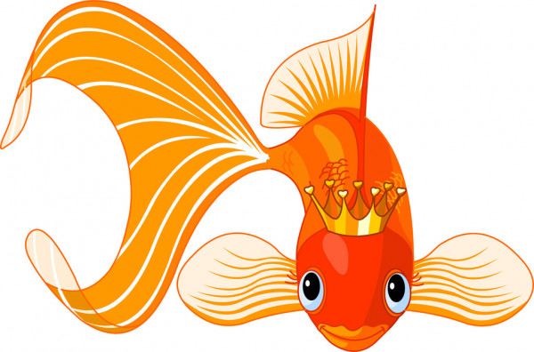
Сьогодні
Сполучи кожен вираз з відповідним значенням.
04.06.2021
69
30
73
37
73-53
13
28
20
7+30
6+7
5
21
98-60
Зошит
завдання
5
45+24
38
7
15-8
Сторінка
53
14-9
45-24

Slide 34
Сьогодні
04.06.2021
(щоби відкрити інтерактивне завдання, натисніть на помаранчевий прямокутник)
Відкрити онлайнове інтерактивне завдання

Slide 35

Сьогодні
04.06.2021
Рефлексія. Вправа «Веселка»
Я не міг, не хотів це робити.
Я це робив, але не вдалося.
Я це робив з допомогою.
Я це робив, хоча були помилки.
Я це робив, але не відразу.
Я це зробив.
Це було дуже просто!

Slide 36
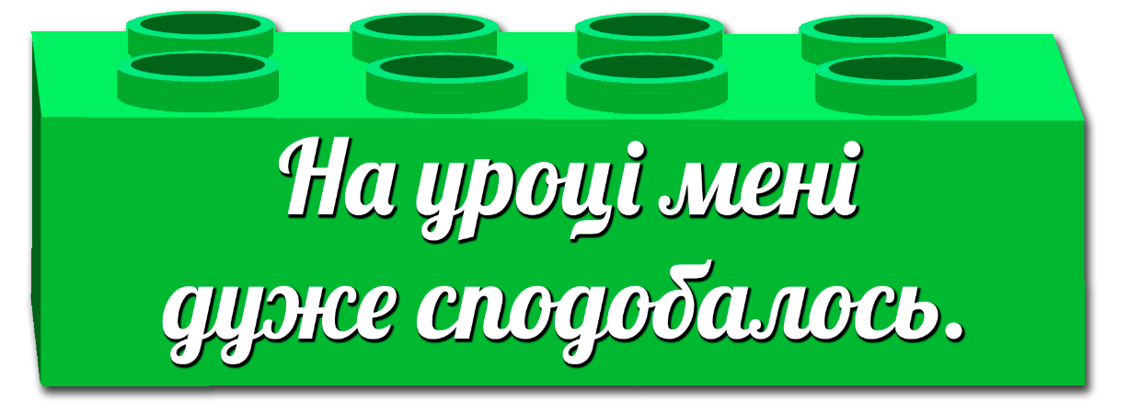
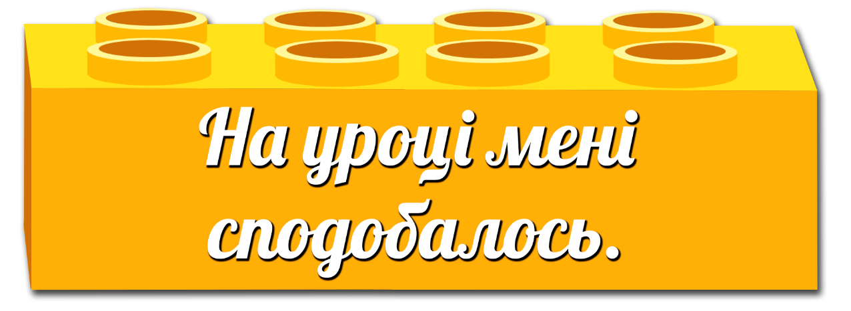
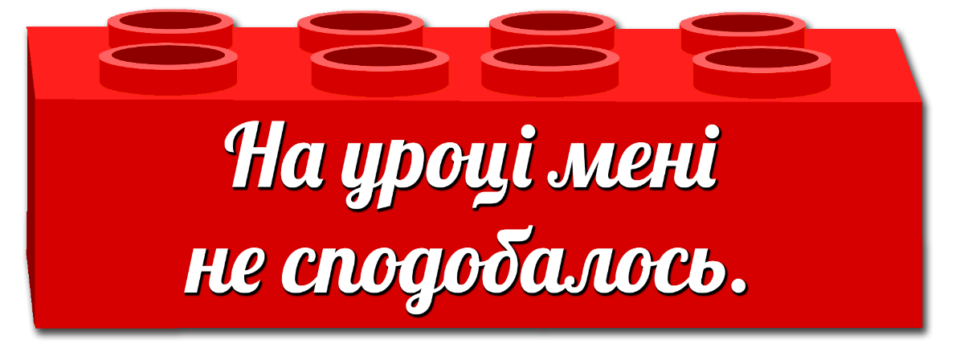
Сьогодні
04.06.2021
Рефлексія. Оберіть відповідну цеглинку лего.

